Slide 1
Информатизация микробиологических лабораторий с помощью Лабораторной информационной системы LabForce
12-й Международный форум «MedSoft-2016»
Москва

Slide 2
Мед ИТ-Решения
Компания «Мед ИТ-Решения», входящая в структуру холдинга «БиоВитрум», занимается комплексной автоматизацией и информатизацией в медицине.
Notes:
Накопленный опыт, а также соответствие в работе высоким требованиям, предъявляемым сегодня к лабораторной диагностике, позволяют нам проектировать, создавать и внедрять современные информационные системы для диагностических лабораторий.

Slide 3
Наш продукт
ЛИС LabForce
Гистология
Микробиология
КДЛ

Slide 4
Наш опыт
Разработка и внедрение информационных систем в медицинских лабораториях более 4 лет.
Первым проектом компании стало внедрение ЛИС в микробиологической лаборатории* ФНКЦ ДГОИ им. Дмитрия Рогачева.
*Микробиологическая лаборатория – это учебное, научное или производственное учреждение или же структурное подразделение учреждения/предприятия, выполняющее экспериментальные, диагностические или производственные работы с патогенными биологическими агентами.

Slide 5
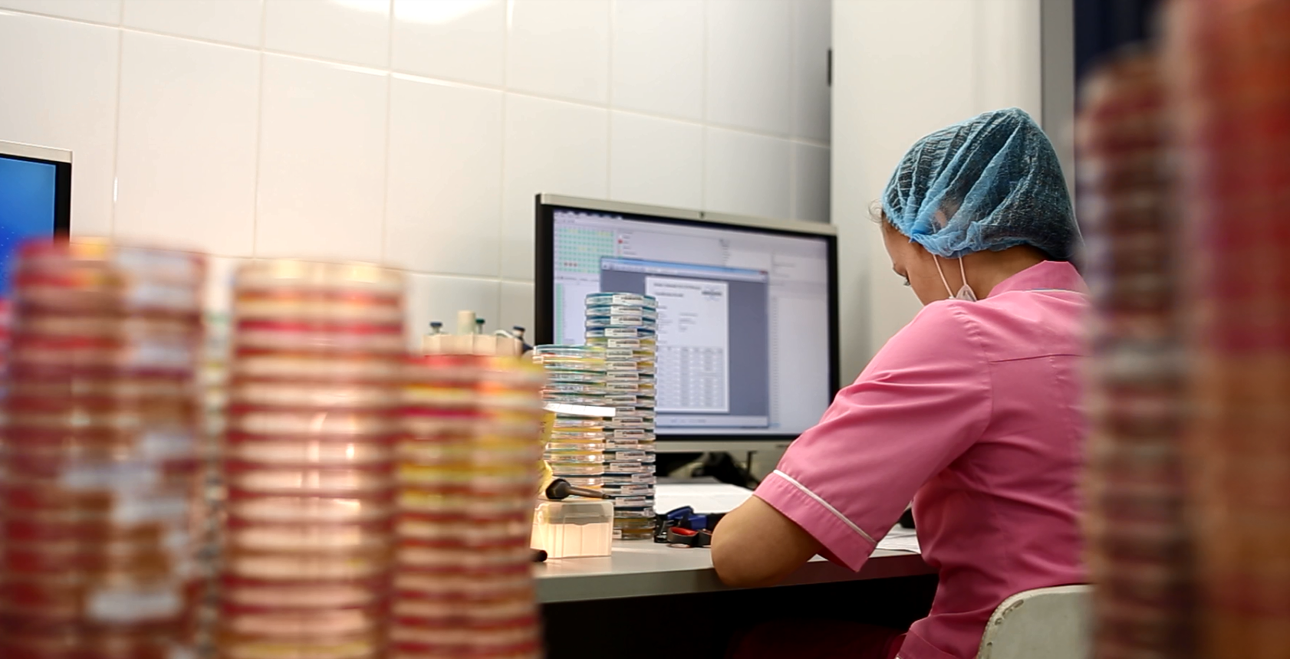
Важность автоматизации и информатизации микробиологической лаборатории
Инфекционные заболевания становятся причиной 26% всех смертей на планете
(по данным ВОЗ за 2008 год).
Notes:
В 2013 г. в России умерло 1,9 млн человек, от инфекционных болезней – 31 808 (1,7%), зарегистрировано 33 млн 255 тыс. случаев инфекционных болезней, летальный исход составил – 0,096%.

Slide 6
Проблемы микробиологических лабораторий в России
Кадровые
Материально-технические
Отсутствие современной нормативной документации
Средний возраст микробиолога >50 лет
Несоответствие подготовки специалистов современному уровню развития микробиологии
Неадекватное оснащение лабораторий анализаторами
Приказ №535 от 22 апреля 1985 г. МЗ СССР
Низкий уровень информатизации процессов
Микробиологические лаборатории, как правило, не включены в единое информационное пространство ЛПУ
Малая распространенность специальных программ для лаборатории, облегчающих контроль, анализ производственных процессов и статистическую обработку данных
Notes:
Последний пункт является очевидным следствием 3-х первых. Баклаборатория остается на сегодня наименее автоматизированным и информатизированным звеном лабораторной службы.

Slide 7
Уровень автоматизации
Notes:
К сожалению, на сегодняшний день нет актуальной статистики по количеству микробиологический лабораторий в России и уровню автоматизации в них. Однако достоверно, что уровень оснащенности анализаторами данного подразделения лабораторной службы и остается достаточно низким. Преобладают ручные методики.
Также по нашему опыту, большинство баклабораторий, входящих в структуру КДЛ с внедренными уже Лабораторными системами, остаются независимыми подразделениями, «живущими своей жизнью». Зачастую, при внедрении ЛИС в Клинических лабораториях, микробиология остается в стороне, максимум – в ЛИС для этих направлений организуются регистрация и выдача заключений. Основные же процессы лаборатории не автоматизируются с помощью ЛИС, а значит, бак отдел остается менее эффективным и с весьма ограниченными возможностями контроля и учета своей работы.

Slide 8
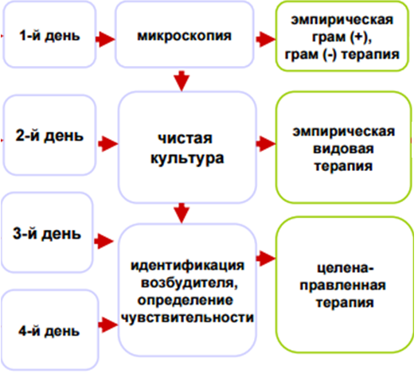
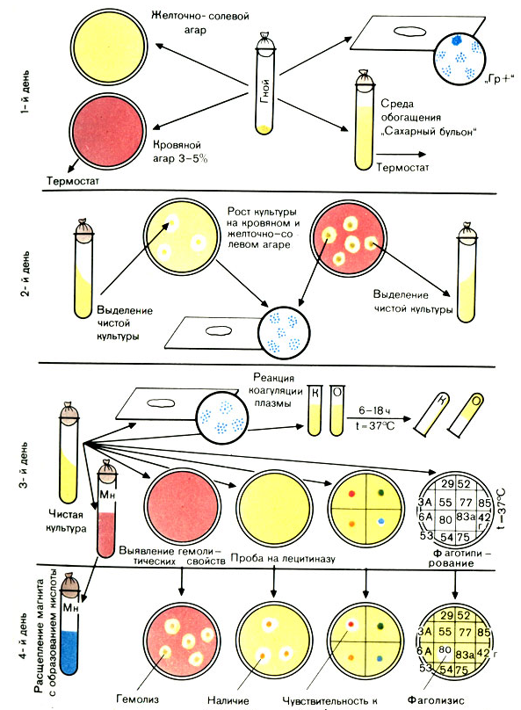
Автоматизация рутинных бактериологических посевов
Схема выделения и идентификации стафилококка
Notes:
Схему классического бакпосева можно представить в виде довольно простой стандартной схемы (1). Детализация этой схемы выглядит уже более серьезно и сложно (2), а если вспомнить, что для каждого типа биоматериала, для каждой группы микроорганизмов процесс выглядит совершенно по-разному, а при отсутствии стандартизации в работе и многообразии новейших мануальных методов диагностики систематизировать данные и создать программу, способную эффективно автоматизировать и контролировать рутинную работу бактериологов достаточно непросто, но необходимо, и работать над этим продуктом необходимо исключительно в команде со специалистами в данной области. Большинство лабораторий работает, к сожалению, с большой долей ручных методик, и наша задача – дать им в помощь Лабораторную систему, способную в значительной степени организовать и автоматизировать труд бактериологов.

Slide 9
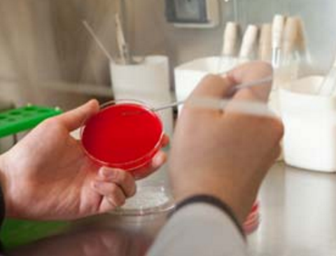
Автоматизация рутинных бактериологических посевов с помощью ЛИС
Готовые справочники (сред, антибиотиков, микроорганизмов и тд)
Наличие обновляемых экспертных систем
(анализ полученных данных)
Программируемые протоколы исследований (наборы сред, панели антибиотиков, автоматическое назначение дополнительных тестов)
Рабочие листы (задания для лаборантов)
Печать рабочих журналов из ЛИС
Маркировка ШК всех средств исследования
Настройка шаблонов заключений, комментариев
Шаблоны стандартных таблиц по исследованиям (микроскопия, дисбактериоз)
Notes:
Лабораторная система должна иметь широкий набор опций для облегчения и ускорения ввода всех данных по исследованию. Данные, регистрируемые в электронных журналах, позволят контролировать этапы исследования, получать полную и корректную статистику по работе лаборатории, производить автоматическое списание реагентов и планировать их закупку на будущее.

Slide 10
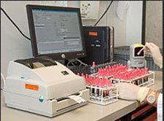
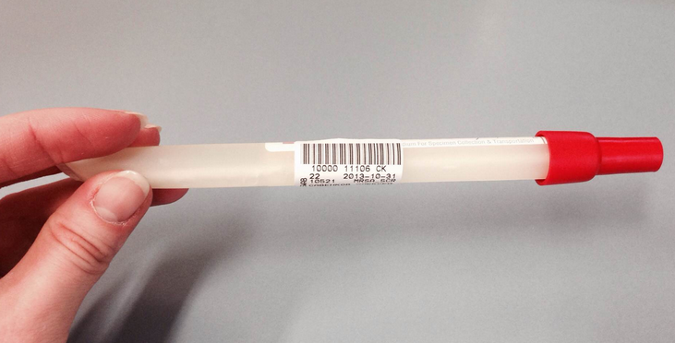
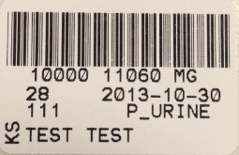
Маркировка
Маркировка биоматериала при заборе/при регистрации

Slide 11
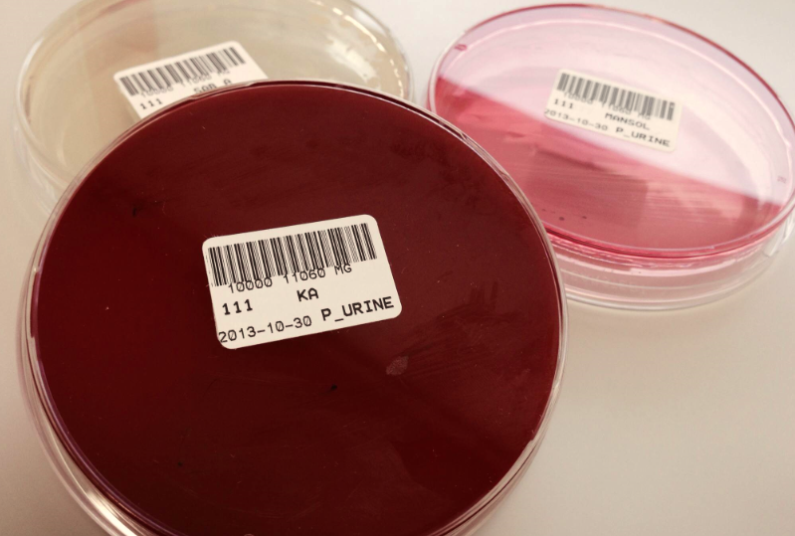
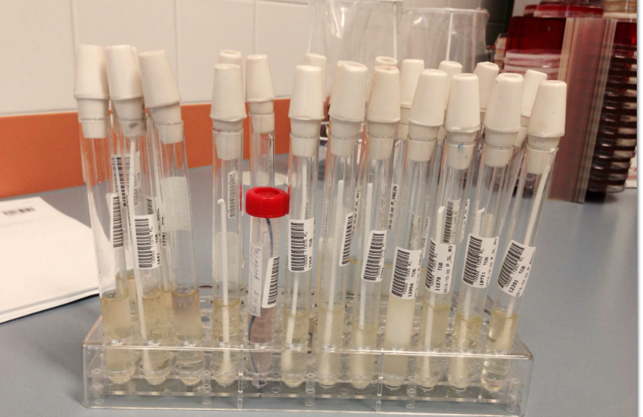
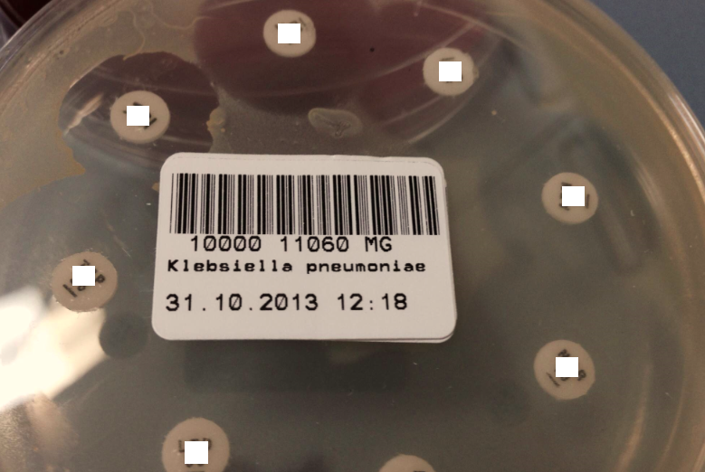
Маркировка
Маркировка чашек Петри, пробирок, стекол и тд

Slide 12
Задачи ЛИС для микробиологии
! Рабочие процессы микробиологической лаборатории невозможно обеспечить стандартным функционалом ЛИС для клинических лабораторий, это независимый функциональный модуль ЛИС
! Интерфейс системы должен быть максимально прост и интуитивен
! Необходим инструмент автоматизации мануальных методик
! ЛИС должна обеспечивать пользователей необходимой справочной информацией для анализа данных по исследованию и предлагать готовые схемы проведения анализа
! Интеграция баклаборатории в единое информационное пространство ЛПУ

Slide 13
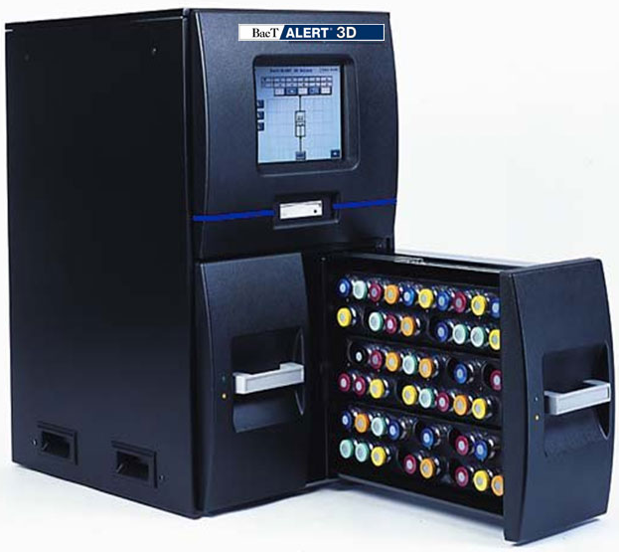
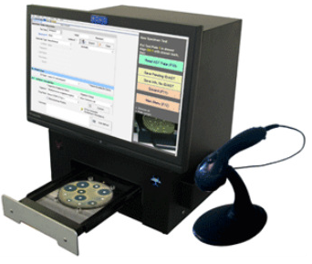
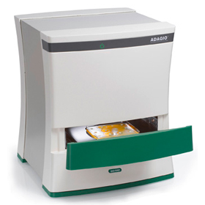
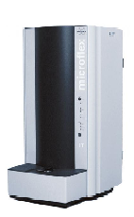
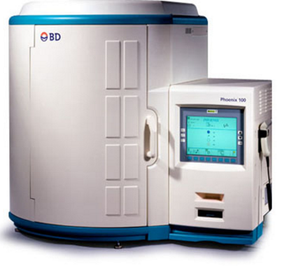
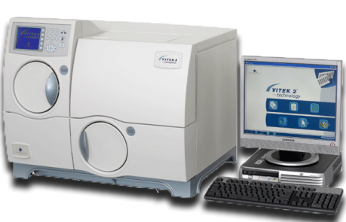
Задачи ЛИС для микробиологии Подключение анализаторов к ЛИС LabForce
Notes:
При наличии в лаборатории автоматических систем и интеграции их с ЛИС значительно увеличиваются возможности лаборатории и качество работы. Мы напрямую работаем с представительствами в РФ/дистрибьюторами крупнейших производителей лабораторного оборудования, а также с инженерными/сервисными службами поставщиков данного оборудования. Также компания БиоВитрум является официальным дистрибьютором компании BioMérieux.

Slide 14
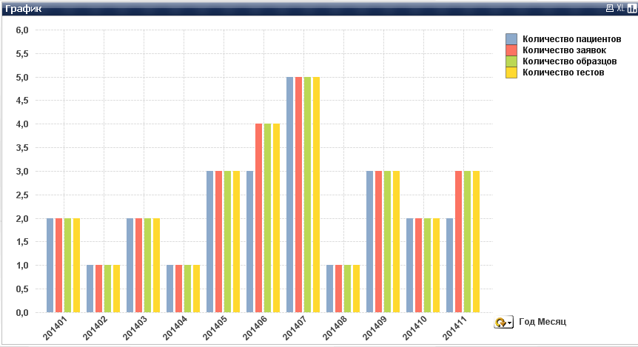
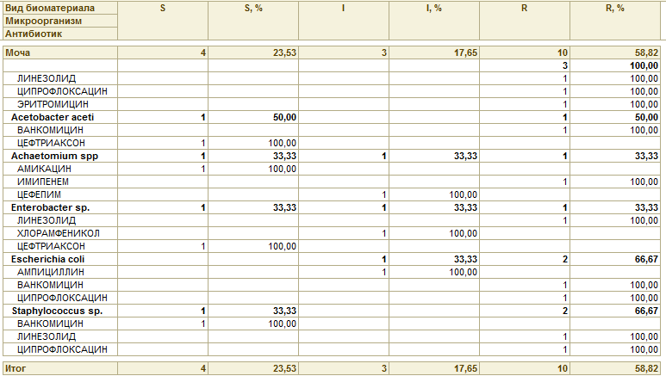
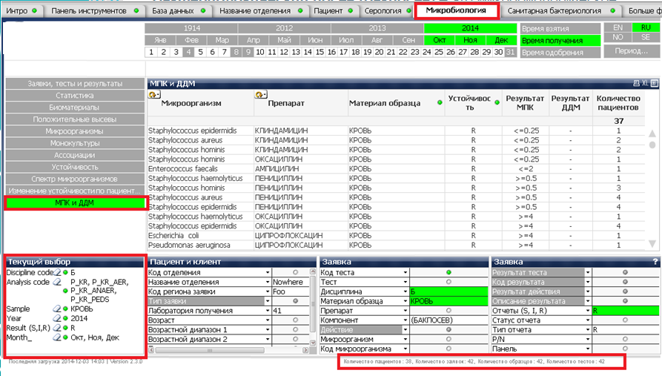
Задачи ЛИС для микробиологии Удобные отчеты
простое формирование статистических и эпидемиологических отчетов по исследованиям
отчетность по формам, регламентированным МЗ РФ
Notes:
Микробиологические лаборатории помимо стандартной статистической отчетности должны вести эпидемиологический мониторинг, для этого в ЛИС должны быть реализованы специализированные отчетные формы.

Slide 15
Интеграция с МИС
Госпитальная Информационная Система (ГИС)
Функционал :
Регистрация пациентов
Ведение Электронной Медицинской карты
Управление коечным фондом
Управление расписанием
Управление лечебным процессом
Управление направлениями
Управление заключением и диагнозами
Управление медикаментами и препаратами
Управление отчётностью
Лабораторная Информационная Система (ЛИС)
Функционал:
Регистрация образца
Регистрация пациента
Протоколирование исследования
Учет всех этапов исследования
Мануальные методики
Ответ на бланке
Аналитика и отчётность
Учет реагентов
Финансовый учет
Middleware/Приборы
Функционал:
- Идентификация
- Определение чувствительности
ИФА
ПЦР
HL7
HL7

Slide 16
Лабораторная система LabForce для микробиологических исследований
имеет специализированный модуль для микробиологических исследований
автоматизирует мануальные методики
может использоваться как небольшими лабораториями без анализаторов, так и крупными автоматизированными лабораториями
разработана на современной платформе, благодаря чему в ней быстро могут быть реализованы дополнительные функции для конкретной лаборатории
Notes:
При разработке своей системы мы руководствовались опытом работы нашей компании с бактериологическими лабораториями в т ч по поставкам оборудования и расходных материалов. Мы стремимся создать принципиально новый продукт – не ограничивающийся функционалом регистрации, аккумуляцией данных с приборов и выдачей ответов в МИС, одинаково необходимый как большим лабораториям с анализаторами, так и для неавтоматизированных лабораторий.

Slide 17
СПАСИБО ЗА ВНИМАНИЕ!
БиоВитрум, Санкт-Петербург
Тел./факс: (812) 305-06-06
info@biovitrum.ru
БиоВитрум, Москва
Тел./факс: (495) 787-40-46
moscow@biovitrum.ru

